Slide 1

Présentation du Projet de la Liaison Fixe à travers le Détroit de Gibraltar

Slide 2
Cadre du Projet
En coopération entre le Maroc et l’Espagne:
  Accords de coopération scientifique et technique de 1980 et 1989: Création de 2 Sociétés étatiques coiffées par un Comité Mixte.
  De nombreuses études dans trois domaines d’activité: environnement physique, ingénierie et volet socio-économique.
  Promotion de la recherche scientifique et technique entre les instituts nationaux des deux pays et au niveau de la communauté internationale.

Slide 3
Le tracé du tunnel : deux couloirs envisagés
Le " Seuil du Détroit " entre Cap Malabata et Punta Paloma, est la route la moins profonde entre les deux rives.
longueur entre rives: 28 km
Profondeur maximale: environ 300 m.
Le "Caňon du Détroit", entre Cap Cirès et Punta Canales, est la route la plus courte entre les deux rives:
Longueur entre rives: 14km
Profondeur maximale: de l’ordre de 900 m ;
  Canon du Détroit
Seuil du Détroit
Le " Seuil du Détroit " présente la meilleure combinaison entre distance et profondeur pour l’implantation du tunnel

Slide 4
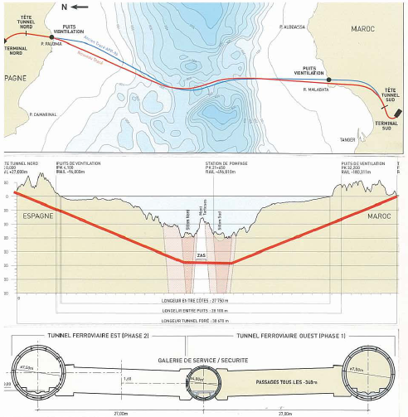
Caractéristiques de l’alternative de base
Section longitudinale :
Distance entre gares terminales: 42km
Longueur totale du tunnel : 38,7 km ;
- Longueur du tunnel sous marin: 27,7km
- Couverture minimale au point le plus bas : 175m sous 300m d’eau
Pente : 30‰
Zone d’arrêt sécurisée (ZAS) au milieu
Une gare terminale sur chaque rive
Section transversale en 1ère phase:
Une galerie ferroviaire à voie unique: Ø 7,5 m ,
Une galerie de service/sécurité, pressurisée: Ø 6 m, communiquant avec galerie ferroviaire par des passages transversaux tous les 340m
Tracé en plan
Profil en long
Profil en travers

Slide 5
Les impacts de la Liaison Fixe Europe-Afrique
La construction d’une Liaison Fixe à travers le détroit de Gibraltar apportera bénéfices à niveau économique, social et géostratégique
Géostratégiques
Réorganisation géostratégique
Qualité de vie
Augmentation du revenu par tête
Mobilité
Efficacité au transport de passagers
Investissement associé
Dynamisation des infrastructures
Commerce
Accroissement des relations commerciales
Productivité
Augmentation de la productivité des entreprises
Construction et exploitation
Dynamisation de l’économie régionale
Impacts économiques
Impacts sociaux
Impacts géostratégiques

Slide 6

Les impacts économiques de la Liaison Fixe
La Liaison Fixe aura un effet sur les relations commerciales, la circulation de passagers et l’investissement associé en infrastructures
Réduction du coût et temps du trajet entre l’Europe et l’Afrique
Création d’ emplois directs et indirects liés à la construction et l’exploitation
Facilitation des relations commerciales
Investissements associés
Circulation de passagers en sécurité
Promotion du transport ferroviaire
⁽

Slide 7
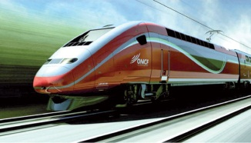


Les impactes économiques et sociales
La Liaison Fixe aura un effet de dynamisation sur les infrastructures planifiées et celles qui sont encore par construire
Effet de dynamisation de la Liaison Fixe
1
Infrastructures planifiées
2
Infrastructures associées à la Liaison Fixe
3
Zones franches
Priorisation de projets
Accélération des délais de construction
Adéquation de la capacité
Attraction d’investissement
Investissement en projets de caractère transnational
Attraction de capital
Rentabilité des investissements
Cohésion territoriale
Mobilité des travailleurs
Relocalisation industrielle
Accélération de délais sur le réseau de infrastructures de la zone d’influence de la Liaison Fixe
Liaison des réseaux européens et africains de transport
Développement de l’industrie dans la zone de majeure proximité géographique

Slide 8
Les impacts géostratégiques
La situation géographique et stratégique de la Liaison Fixe entraine des impacts à différentes échelles
1
Transcontinental
2
Méditerranée
Accélération de la convergence économique entre l’Europe et l’Afrique
Amélioration dans les relations commerciales et politiques entre l’Europe et l’Afrique
Chaînon-clé dans le réseau de transport Euro-Méditerranéen
Projet d’intégration dans la région méditerranéenne
3
Magreb
4
Binational
Augmentation des échanges entre les pays de la région
Impulsion à l’investissement en infrastructures qui favoriseront l’intégration
Renforcement des relations de voisinage entre l’Espagne et le Maroc
Les mesures d’accompagnement encourageront la cohésion économique et sociale

Slide 9
Conclusions
Un projet unique pour relier par voie terrestre les deux rives de la Méditerranée
Favorise la politique euro- méditerranéenne de mise en place d’un espace économique intégré
Constitue le maillon essentiel d’un nouveau système de transport international intégré euro-africain pour répondre à la demande de trafic et le fluidifier, dans des conditions de sécurité satisfaisantes
Consolide la zone du détroit de Gibraltar dans les échanges entre l’Europe et l’Afrique comme couloir névralgique de transport.

